Slide 1

计算机网络
（第2版）
吴功宜 编著
Notes:
欢迎辞

Slide 2
第8章 应用层

Slide 3
本章学习要求：
理解：TCP/IP协议栈与应用层协议之间的关系
掌握：域名系统的基本工作原理
掌握：电子邮件的基本工作原理
掌握：文件传输FTP的基本工作原理
掌握：WWW服务的基本工作原理
了解：播客、博客、网络即时通信与网络电视等
新的Internet服务的特点
掌握：应用层协议的分析方法

Slide 4
8.1 应用层协议与低层协议的关系
8.1.1 主要的应用层协议
网络终端协议Telnet
文件传输协议FTP
简单邮件传输协议SMTP
域名系统DNS
简单网络管理协议SNMP
超文本传输协议HTTP

Slide 5
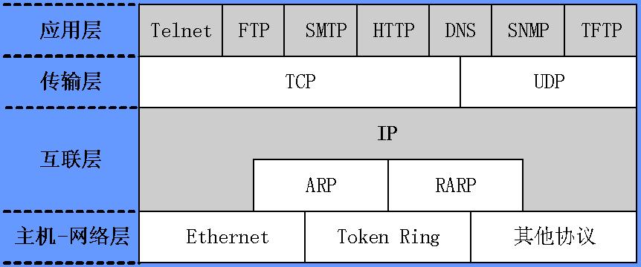
8.1.2 TCP/IP协议栈及之间的关系

Slide 6
8.2 域名系统DNS
8.2.1 域名系统的基本概念
1.为什么有了IP地址，还需要域名?
域名 — 用字符表示的网络主机名，是一种主机标识符；
IP地址 — 数字型，难于记忆与理解；
域名 — 字符型，直观，便于记忆与理解；
IP地址 — 用于网络层；
域 名 — 用于应用层；
IP地址与域名都应该是全网唯一的，并且它们之间具有对应关系。

Slide 7
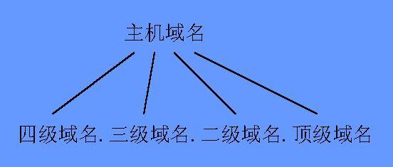
2. Internet域名结构
TCP/IP协议中规定的层次型名字管理机制叫做域名系统；
域名系统将整个Internet划分为多个顶级域，并为每个顶级域规定了通用的顶级域名；
Internet主机域名的一般格式为：

Slide 8
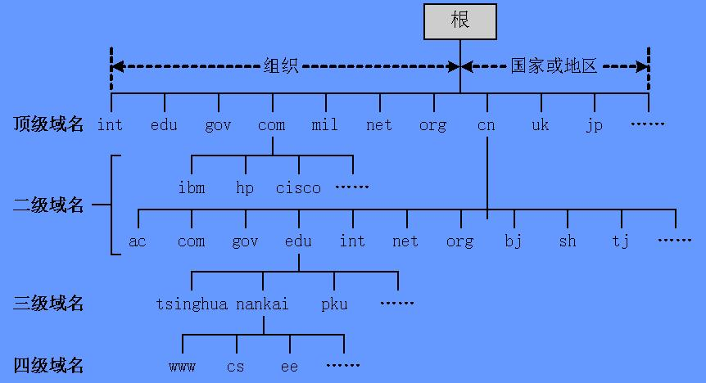
Internet域名空间的树状结构

Slide 9
8.2.2 域名服务器的层次结构
1.域名服务器的基本工作原理
域名系统的一个主要特点是允许区域自治；
域名系统在设计了层次的域名的同时，提出了与其相对应的域名服务器系统；
整个域名系统是以一个大型的分布式数据库的方式工作的；
大多数具有Internet连接的组织都有一个域名服务器，每个服务器包含连向其他域名服务器的信息，这些服务器形成了一个大的协同工作的域名数据库 。

Slide 10
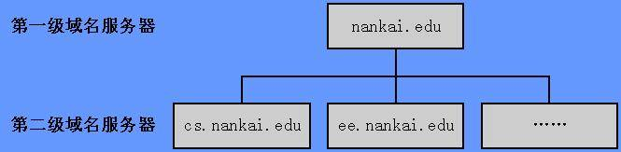
2.域名服务器的层次
DNS服务器的层次是与域名的层次相适应的；
每一个域名服务器都只对域名体系中的一部分进行管辖；
一个根服务器（root server）在这个层次体系的顶部，它是顶层域的管辖者；
DNS服务器的层次对应着域名的层次，但是这两者并不是对等的。一个公司网络或校园网可以选择将它所有的域名都放在一个域名服务器上，也可以选择运行几个域名服务器。

Slide 11
8.2.3 域名解析
1.域名解析的基本工作原理
将域名转换为对应的IP地址的过程称为域名解析;
完成该功能的软件叫域名解析器;
每个本地域名服务器配置一个域名解析器软件;
由于每个服务器都知道根服务器的地址，因此无论经过几步查询，在域名树中最终总会找出正确的解析结果。

Slide 12
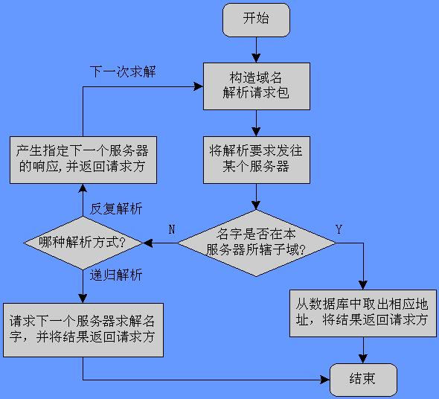
2.域名解析算法
递归解析
反复解析

Slide 13
递归解析要求名字服务器系统一次性完成全部名字—地址变换；
反复解析是每次请求一个服务器，如果不行再请求别的服务器；
递归解析的任务主要是由服务器软件承担；
反复解析的任务主要是由域名解析器软件承担。

Slide 14
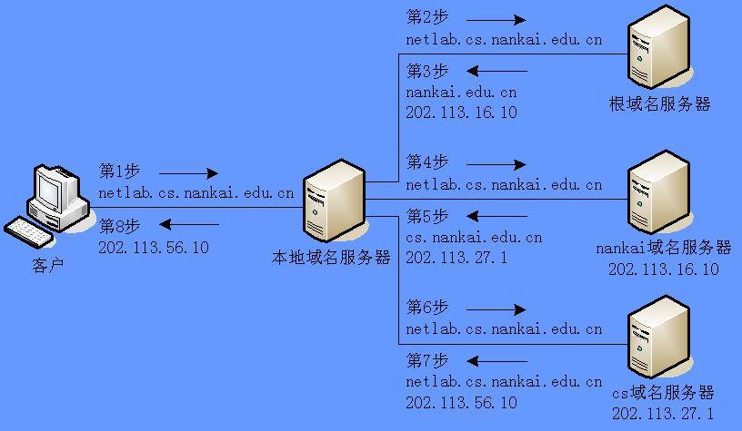
域名解析中客户与服务器的交互过程

Slide 15
8.2.4 域名系统性能优化
复制与缓存
1.复制
每个根服务器的许多副本存在于世界各地；
当一个新的子网加入Internet时，它在本地的DNS服务器中配置一个根服务器表；
本地的DNS服务器可以为本网用户的域名服务选择响应最快的根服务器；
在实际应用中，地理上最近的域名服务器往往响应最好。

Slide 16
2.缓存
DNS缓存比复制更为重要，使用名字的高速缓存可优化查询的开销；
每个服务器都保留一个域名缓存，每当查找一个新的域名时，服务器将它置于缓存中；
主机在启动时从本地域名服务器下载域名和地址的全部数据库，维护存放自己最近使用的域名的高速缓存，并且只在从缓存中找不到域名时才使用域名服务器。

Slide 17
8.3 电子邮件服务
8.3.1 电子邮件的概念
电子邮件服务是目前Internet上使用最频繁的服务；
电子邮件系统不但可以传输各种格式的文本信息，而且还可以传输图像、声音、视频等多种信息 ；
邮件服务器系统的核心邮件服务器负责接收用户送来的邮件，并根据收件人地址发送到对方的邮件服务器中，同时负责接收由其他邮件服务器发来的邮件，并根据收件人地址分发到相应的电子邮箱中；
当用户向ISP申请Internet账户时，ISP就会在它的邮件服务器上建立该用户的电子邮件账户，它包括用户名（user name）与用户密码（password）。

Slide 18
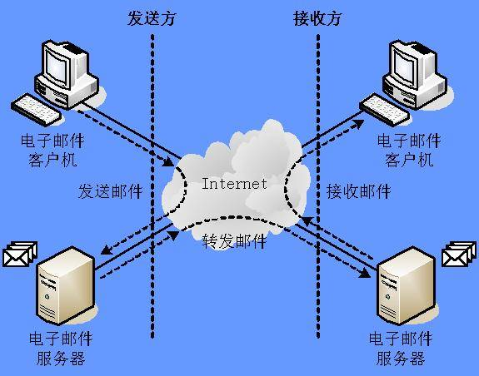
8.3.2 电子邮件服务的工作过程
电子邮件服务基于客户/服务器结构

Slide 19
电子邮件应用程序基本服务功能：
创建与发送电子邮件；
接收、阅读与管理电子邮件；
账号、邮箱与通信簿管理。
电子邮件协议：
在电子邮件程序向邮件服务器中发送邮件时，使用的是简单邮件传输协议SMTP；
在电子邮件程序从邮件服务器中读取邮件时，可以使用邮局协议POP3或交互式邮件存取协议IMAP，它取决于邮件服务器支持的协议类型。

Slide 20
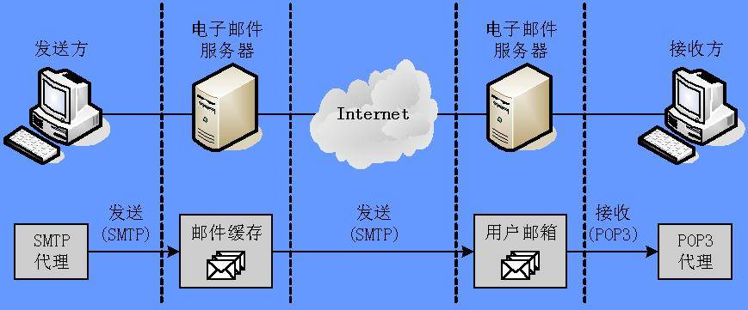
电子邮件系统协议使用情况

Slide 21
8.3.4 简单邮件传输协议SMTP
SMTP协议运行在TCP协议之上，使用公开端口号25;
SMTP使用简单的命令传输邮件;
SMTP规定了14条命令和21种响应信息;
每条命令都是由4个字母组成的;
每一种响应信息一般只有一行信息;
SMTP使用客户/服务器工作模式，发送邮件的SMTP进程是SMTP客户，接收邮件的SMTP进程是SMTP服务器。

Slide 22
8.3.5 邮件读取协议POP3和IMAP
POP3
邮局协议POP是一个简单的邮件读取协议；
POP3协议使用客户/服务器的工作方式；
接收邮件的用户主机运行POP客户程序，ISP的邮件服务器则运行POP服务器程序 ；
POP3协议运行在TCP协议之上，它使用公开的端口号110 ；
POP3协议规定了15条命令和24种响应信息 。

Slide 23
IMAP
Internet报文存取协议IMAP与POP3都是按客户/服务器方式工作，但它们有很大的差别；
对于POP3协议，POP3服务器是具有存储转发功能的中间服务器。在邮件交付给用户之后，POP3服务器就不再保存这些邮件；
当客户程序打开IMAP服务器的邮箱时，用户就可以看到邮件的首部；如果用户需要打开某个邮件，则可以将该邮件传送到用户的计算机；在用户未发出删除邮件的命令前，IMAP服务器邮箱中的邮件一直保存着；
POP3协议是在脱机状态下运行，而IMAP协议是在联机状态下运行。

Slide 24
8.4 文件传输服务
8.4.1 文件传输的概念
文件传输服务又称为FTP服务，它是Internet中最早提供的服务功能之一，目前仍然在广泛使用中 ；
文件传输服务是由FTP应用程序提供的，而FTP应用程序遵循的是TCP/IP协议组中的文件传输协议，它允许用户将文件从一台计算机传输到另一台计算机上，并且能保证传输的可靠性；
在Internet中，许多公司、大学的主机上含有数量众多的各种程序与文件，这是Internet的巨大与宝贵的信息资源。通过使用FTP服务，用户就可以方便地访问这些信息资源。

Slide 25
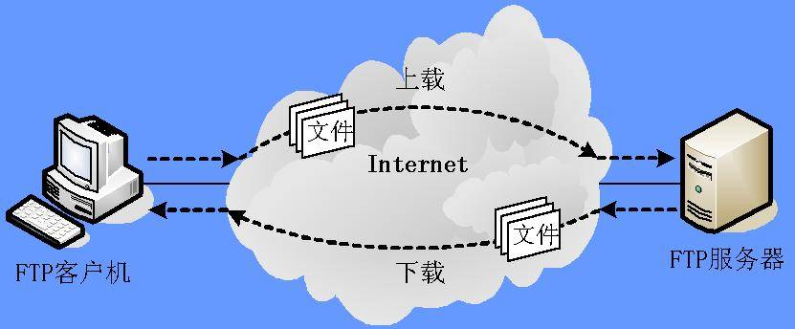
8.4.2 文件传输的工作过程
FTP服务工作模式 ：客户/服务器

Slide 26
8.4.3 匿名FTP服务
匿名FTP服务的实质是：提供服务的机构在它的FTP服务器上建立一个公开账户（一般为anonymous），并赋予该账户访问公共目录的权限，以便提供免费服务；
如果用户要访问这些提供匿名服务的FTP服务器，一般不需要输入用户名与用户密码；
大多数FTP服务都是匿名服务；
为了保证FTP服务器的安全，几乎所有的匿名FTP服务器都只允许用户下载文件，而不允许用户上载文件。

Slide 27
8.5 WWW服务
8.5.1 WWW服务的基本概念
WWW又称为万维网，简称为Web, 是Internet技术发展中的一个重要的里程碑；
WWW系统的结构采用了客户/服务器模式；
信息资源以web页的形式存储在WWW服务器中，用户通过WWW客户端浏览器程序图、文、声并茂的Web页内容；
通过Web页中的链接，用户可以方便地访问位于其他WWW服务器中的Web页，或是其他类型的网络信息资源。

Slide 28
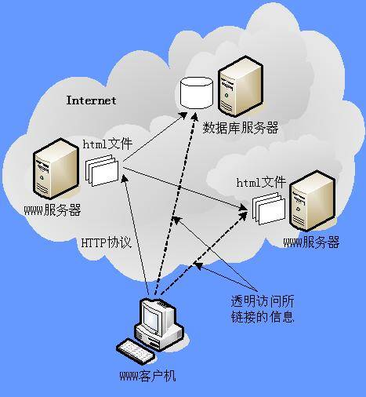
WWW服务的基本概念

Slide 29
WWW服务具有以下几个主要特点
以超文本方式组织网络多媒体信息，用户可以访问文本、语音、图形和视频信息；
用户可以在Internet范围内的任意网站之间查询、检索、浏览及发布信息，并实现对各种信息资源透明的访问；
提供生动、直观、统一的图形用户界面；
WWW服务的核心技术是：
超文本标记语言HTML
超文本传输协议HTTP
超链接 hyperlink

Slide 30
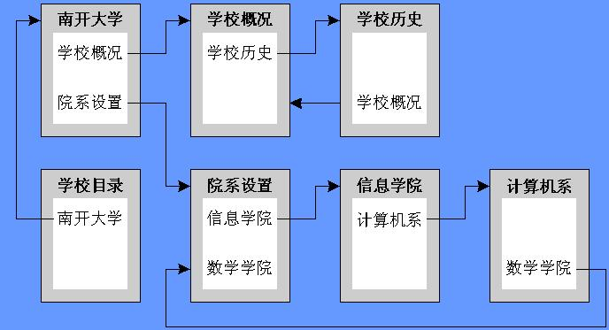
8.5.2 超文本、超媒体与超文本标记语言
1.超文本与超媒体的概念
超文本方式的工作方式

Slide 31
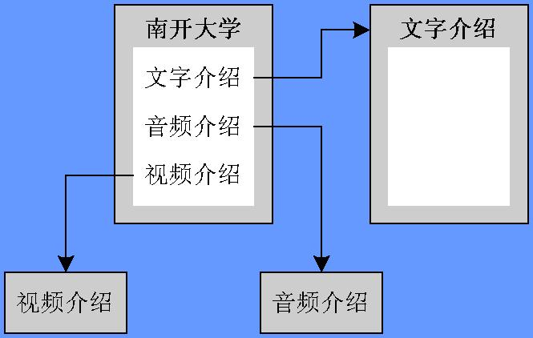
超媒体工作方式

Slide 32
WWW以客户/服务器方式工作；
浏览器browser是在用户计算机上运行的WWW客户程序；
WWW服务器程序运行在服务器，管理着提供浏览的文档；
WWW在实现过程中必须解决以下几个问题：
如何标识分布在整个Internet上的WWW文档？
如何实现WWW上各种链接的链接？
如何显示不同风格的WWW文档？

Slide 33
2. 主页的概念
信息资源以网页Web page的形式存储在WWW服务器中 ；
用户通过浏览器向WWW服务器发出请求，服务器根据客户请求内容，将保存在WWW服务器中的某个页面发送给客户；
用户可以通过页面中的链接，方便地访问位于其他WWW服务器中的页面，或是其他类型的网络信息资源；
主页home page是一种特殊的Web页面，是指包含个人或机构基本信息的页面，用于对个人或机构进行综合性介绍，是访问个人或机构详细信息的入口点。

Slide 34
主页一般包含以下几种基本元素：
文本（text） 最基本的元素，就是通常所说的文字
图像（image） WWW浏览器一般只识别GIF与JPEG
两种图像格式
表格（table） 类似于Word中的表格，表格单元内容
一般为字符类型
超链接（hyperlink） 用于将HTML与其他主页相连

Slide 35
3.超文本标记语言HTML
WWW服务器中所存储的页面是一种结构化的文档，采用超文本标记语言书写而成；
HTML是WWW上用于创建超文本链接的基本语言，可以定义WWW主页格式化的文本、色彩、图像与超文本链接；
HTML文档可以将声音、图像、视频等多媒体信息集成在一起 ；
使用HTML语言开发的HTML超文本文件一般具有.htm（或.html）后缀。

Slide 36

8.5.3 URL与信息定位
URL是对能从Internet上得到的资源的位置和访问方法的一种简洁的表示 ；
标准的URL由3部分组成：服务器类型、主机名和路径及文件名

Slide 37
URL通过指定其他协议类型访问其他类型服务器:
gopher：//gopher.cernet.edu.cn 连接到名为gopher.cernet.edu.cn的Gopher服务器
ftp：//ftp.pku.edu.cn/pub/dos/readme.txt 通过FTP连接来获得一个名为readme.txt的文本文件
file：//linux001.nankai.edu.cn/pub/gif/wu.gif 要在所连接的主机上获得并显示一个名为wu.gif的图形文件
telnet：//cs.nankai.edu.cn 远程登录到名为cs.nankai.edu.cn的主机

Slide 38
8.5.4 WWW浏览器
WWW浏览器的基本功能
WWW浏览器是用来浏览Internet上主页的客户软件 ；
浏览器软件应具备以下的基本功能 ：
• 查找、启动与终止链接
• 通过按钮与菜单项来链接
• 历史（history）与书签（bookmark）的使用
• 自由设定屏幕窗口
• 选择起始页
• 改变式样、字体与色彩
• 查看内嵌图像与外部图像
• 保存与打印主页

Slide 39
搜索引擎
搜索引擎是Internet上的一种WWW服务器；
它的主要任务是在Internet中主动搜索其他WWW服务器中的信息并对其自动索引，将索引内容存储在可供查询的大型数据库中；
用户可以利用搜索引擎所提供的分类目录和查询功能查找所需要的信息。

Slide 40
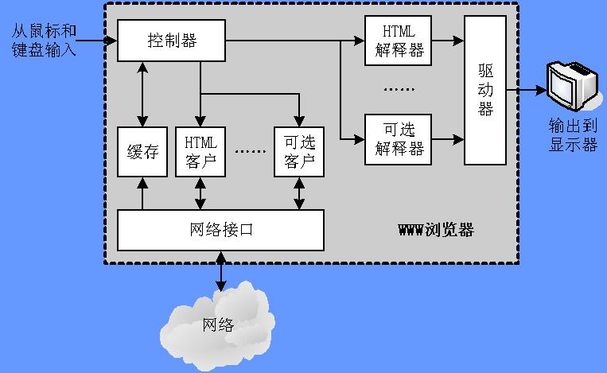
WWW浏览器的结构

Slide 41
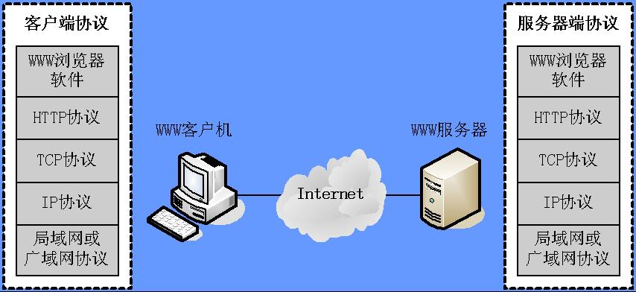
8.5.5 WWW基本工作过程与协议层次

Slide 42
8.6 播客、博客、网络即时通信与网络电视服务
8.6.1 网络新闻组
网络新闻组是一种利用网络进行专题讨论的国际论坛 ；
Usenet并不是一个网络系统，只是建立在Internet上的逻辑组织；
Usenet不同于Internet上的交互式操作方式，在Usenet服务器上存储的各种信息，会周期性地转发给其他Usenet服务器；
Usenet的基本通信方式是电子邮件，但它不是采用点对点通信方式，而是采用多对多的传递方式。

Slide 43
电子公告牌
电子公告牌BBS也是Internet上较常用的服务功能之一；
电子公告牌提供一块公共电子白板，每个用户都可以在上面书写、发布信息或提出看法、聊天，获得帮助、讨论问题及为别人提供信息；
早期的BBS服务是一种基于远程登录的服务，想要使用BBS服务的用户，必须首先利用远程登录功能登录到BBS服务器上；
目前很多BBS站点开始提供WWW访问方式。

Slide 44
8.6.2 播客服务
播客的基本概念
播客（podcast）是基于Internet的数字广播技术之一；
初期它是将iPodder软件与一些便携播放器结合起来形成的一种新的服务；
播客录制的是网络广播或类似的网络声讯节目，网络用户可以将网上的广播节目下载到自己的iPod、MP3播放器中随身收听；
同时，用户自己也可以制作节目，并传输到网上共享。

Slide 45
播客技术的分类
传统广播节目的播客
NBC与ABC是两家著名的广播公司，它们目前都开辟了新闻频道的播客节目；
播客节目的内容是经过编辑后的电视节目的播客版本，同时增加一些符合播客格式的特制内容。
专业播客提供商
作为信息服务业的新的业态，出现了专业播客提供商。
它将包括业余作者制作的节目、著名节目主持人的节目片断集中起来，供用户免费下载。
个人播客
个人播客使用麦克风、视频头、计算机将自己的生活感悟记录下来，作为个人音频版的日记传输到播客共享空间与网友共享。

Slide 46
播客服务的特点
播客技术使得传统的广播从单纯的语音向语音、视频结合的方式变化，增加了制作者的表现手段与互动性；
播客技术改变了传统的广播节目听众的被动收听状态，使得听众可以成为主动的参与者；
播客技术改变了传统的广播定时播出的方式，听众可以在任何时间，通过网络选定任何自己感兴趣的节目；
播客技术使得传统的广播从广播电台单一的模式，变成有兴趣的个人也可以参与节目的制作。

Slide 47
8.6.3 博客服务
博客的基本概念
博客是blog的音译，blog是weblog（网络日志）的缩写；
博客以文章的形式在Internet上发表和共享信息；
在技术上属于共享Web个人主页，在形式上属于个人Internet出版的一类应用；
个人网站需要在某个Web服务器上申请一个空间，然后使用HTML语言编写网页，用图形软件处理图片，还要学会使用Flash动画、GIF动画软件。个人网站主页的制作、维护需要的技术和成本都比较高；
博客用户只需要向博客服务提供商申请注册一个账户，只要具备输入文字的能力就可以方便地建立个人的博客网页。

Slide 48
博客的分类
记录个人真实生活的日记和对某一类问题的认识、感悟，以个人的记事、表达、交流为目的的个人博客；
由共同关心某一类问题的人或团体形成的博客社区；
以学术专题讨论为目的的博客社区；
以新闻时事发表、转载与评论为目的的博客社区；
伴随着移动IP技术的发展，利用笔记本计算机、手机与PDA的移动博客Moblog也已经出现。

Slide 49
8.6.4 网络即时通信服务
即时通信IM是在计算机网络环境中一对用户实时在计算机屏幕上发送和接收文本或图形、视频信息的通信方式；
典型的网络即时通信就是人们所说的“QQ”服务；
即时通信服务与电子邮件服务是不同之处在于：即时通信服务是点-点之间的实时数据传输，电子邮件服务传输不是实时的；
目前，即时通信与电子邮件、网络新闻组、网络公告牌服务构成Internet最有用的服务。同时，它与播客、博客一起创造了一种网络环境中人与人交流的新方式。

Slide 50
8.6.5 网络电视服务
传统数字电视是通过闭路的有线电视网传输的，只提供广播方式服务，不提供点播业务；
网络电视IPTV是通过宽带IP网络传输，可以实现用户的互动点播；
可以方便地将传统的电视服务与WWW浏览、E-Mail，以及其他的Internet服务结合起来；
预测全球网络电视IPTV市场的大规模启动在2006年，用户达到800万，收入可以达到80亿美元；2008年将达到2000万用户。

Slide 51
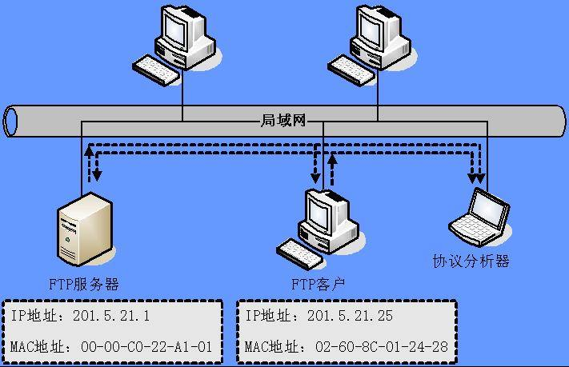
8.7 典型应用层协议FTP的分析
8.7.1 FTP模型与测试分析环境

Slide 52
协议分析器
协议分析器的作用就是监视FTP客户与FTP服务器的协议交互过程，记录并对协议包进行分析;
分析环境的具体参数是：
FTP服务器：MAC地址为 00-00-C0-22-A1-01
IP地址为 201.5.21.1
控制连接端口号为 20
数据连接端口号为 21
FTP客户： MAC地址为 02-60-8C-01-24-28
IP地址为 201.5.21.25
数据连接端口号为 15432
控制连接端口号为 7180

Slide 53
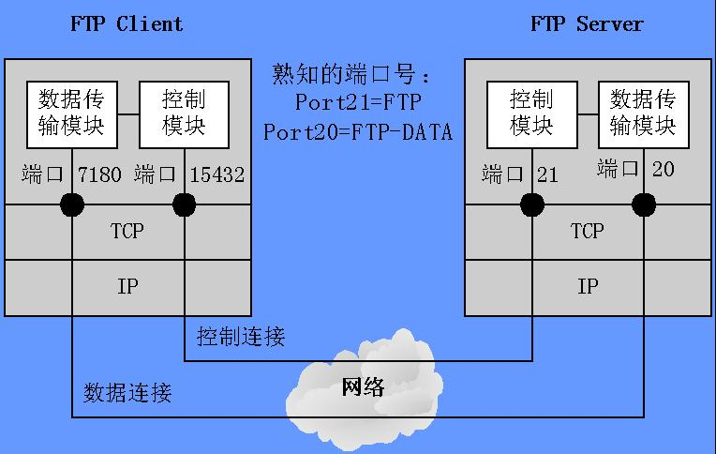
FTP工作模型

Slide 54
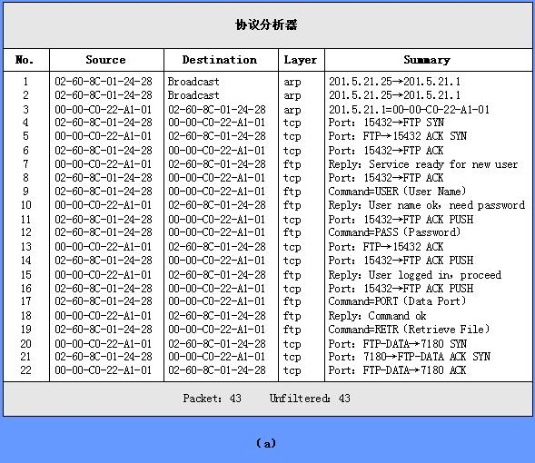
协议分析器捕获FTP交互的协议包

Slide 55
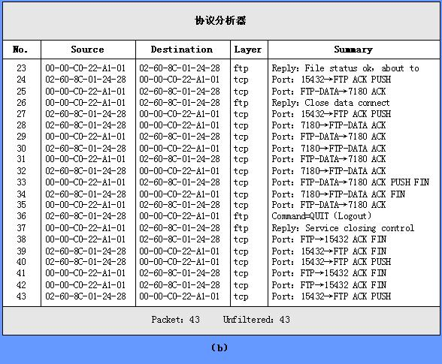

Slide 56
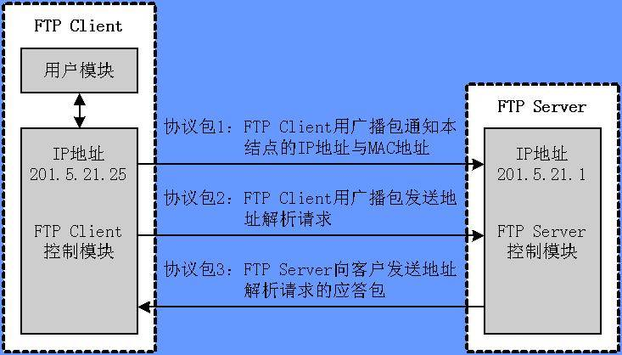
8.7.2 FTP控制连接建立过程的协议分析
1.地址解析ARP协议执行过程

Slide 57
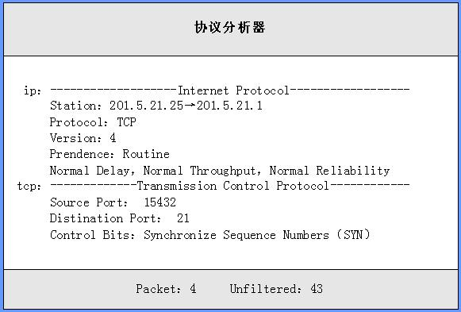
2.FTP控制连接建立过程
协议包4～6 是FTP 控制连接建立的协议执行过程
协议包4：FTP客户请求建立与FTP服务器控制连接包

Slide 58
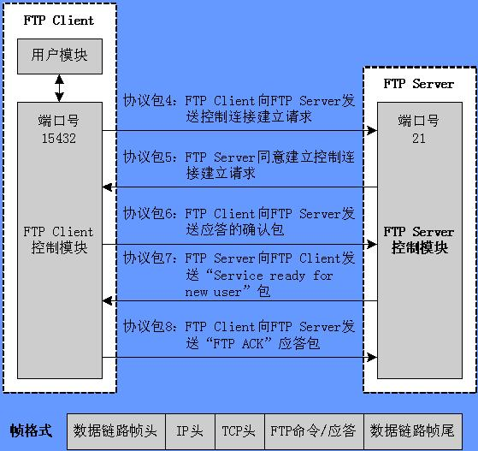
FTP控制连接建立的协议包交互过程

Slide 59
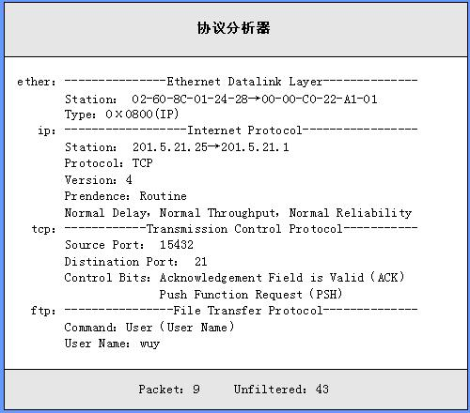
8.7.2 FTP用户登录身份验证过程的协议分析
协议包9～16是用户身份的协议执行过程
协议包9：FTP客户发送给FTP服务器的User命令协议包

Slide 60
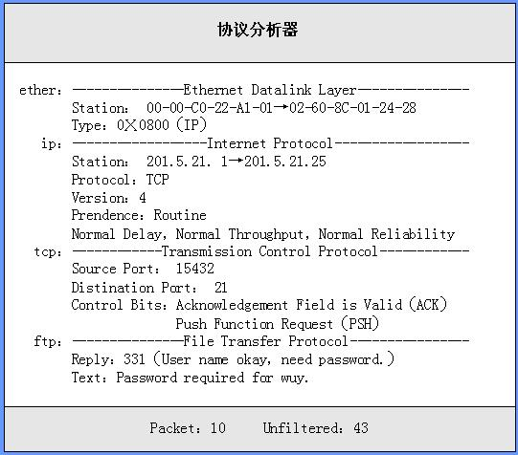
协议包10：FTP服务器发送给FTP客户对User命令的应答包

Slide 61
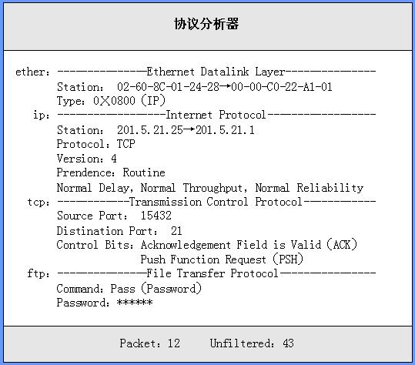
协议包12：FTP客户发送给FTP服务器的带有用户名与密码的应答包

Slide 62
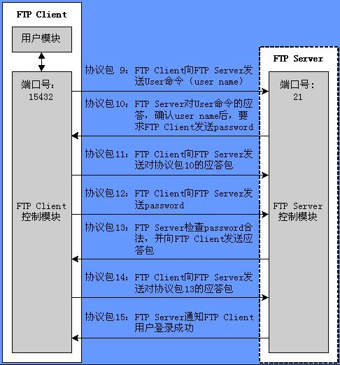
FTP用户登录身份验证的协议包交互过程

Slide 63
8.7.4 FTP数据连接建立过程的协议分析
1.FTP数据连接建立分为：连接建立准备、连接建立阶段
协议包17、18完成数据连接建立准备工作
协议包17：FTP客户发送给FTP服务器的Port命令包
协议包18：FTP服务器发送给FTP客户的Port命令应答包
根据FTP协议的规定， FTP客户可以动态地选择一个大于1024的本地端口号
FTP协议表示方法：在Port命令中客户IP地址后面加上两个十进制的数P1、P2，表示16位的本地端口号，计算公式是本地端口号= P1×256+ P2

Slide 64
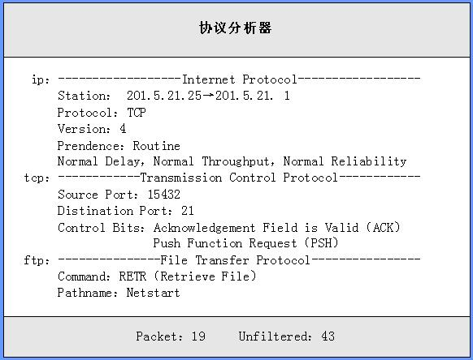
协议包19： FTP客户发送给FTP服务器的RETR命令包

Slide 65
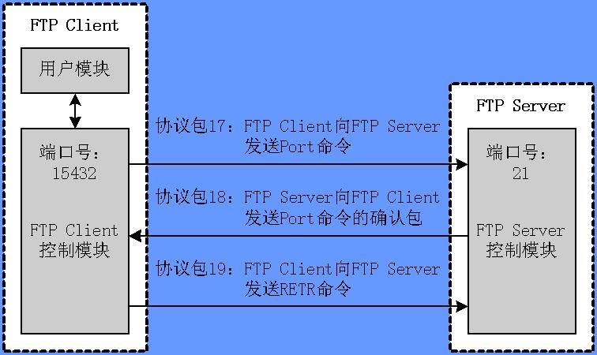
FTP数据连接建立准备工作的协议包交互过程

Slide 66
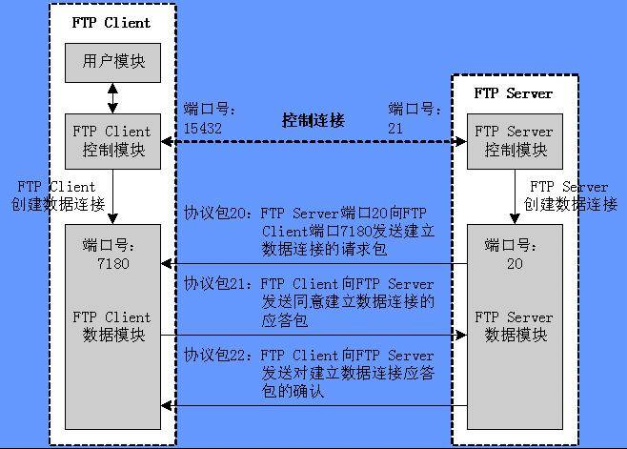
数据连接建立过程
协议包20～22完成数据连接建立工作

Slide 67
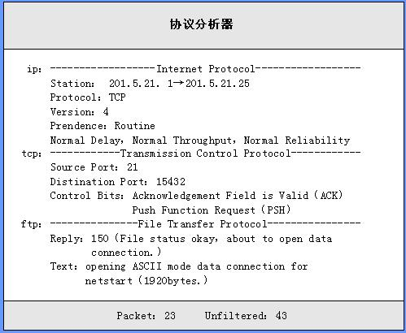
8.7.5 FTP数据传输过程的协议分析
协议包23～25完成数据传输工作
协议包23：FTP服务器向FTP客户发回文件netstart的
状态信息

Slide 68
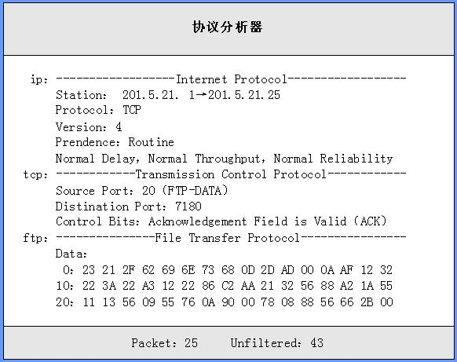
协议包25：FTP服务器向FTP客户发送的检索文件的数据包

Slide 69
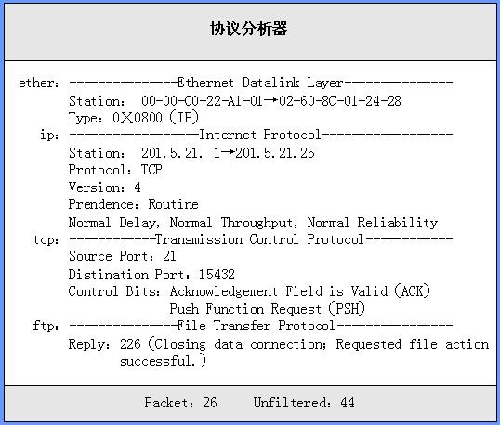
协议包26： FTP服务器在传输数据的同时，向FTP客户发送在文件传输结束时断开数据连接的通知协议包

Slide 70
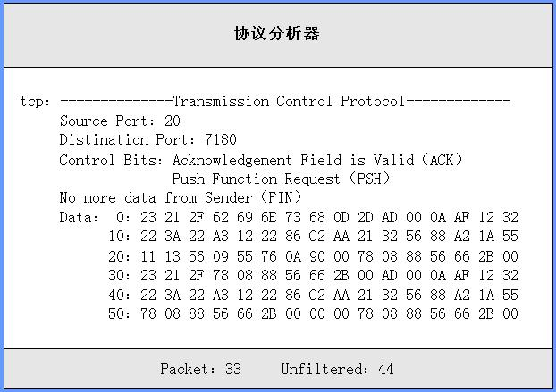
FTP数据传输中最后一个数据包的结构

Slide 71
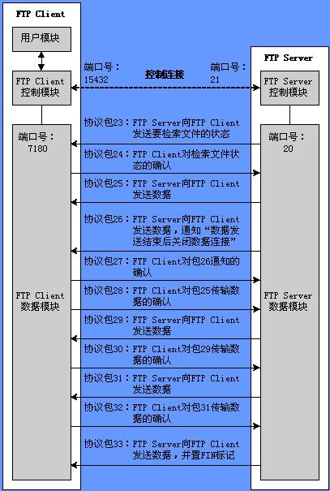
FTP数据传输和确认
的协议包交换过程

Slide 72
8.7.6 FTP连接释放过程的分析
一个完美的传输连接的释放机制应该是任何一方都可以提出，但是必须双方都同意，才可以释放连接；
FTP连接建立分为控制连接建立与数据连接建立两个阶段，因此连接释放也应包括释放控制连接与释放数据连接两个阶段；
首先应该释放数据连接，然后再释放控制连接。

Slide 73
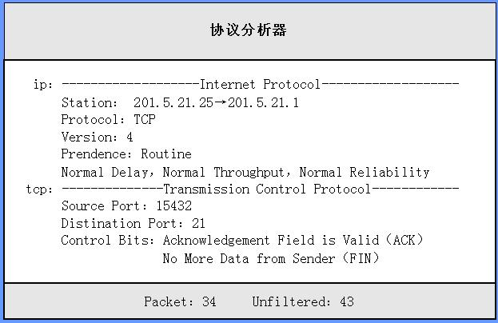
FTP客户做FIN置位的应答包

Slide 74
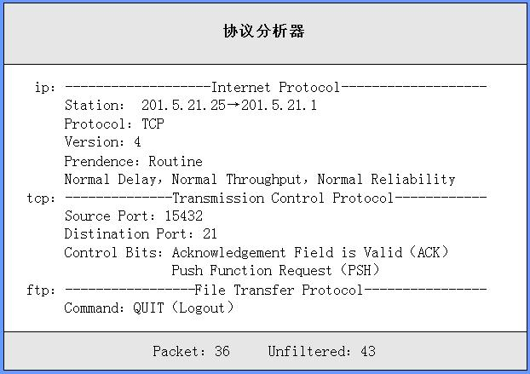
FTP客户的QUIT命令包结构

Slide 75
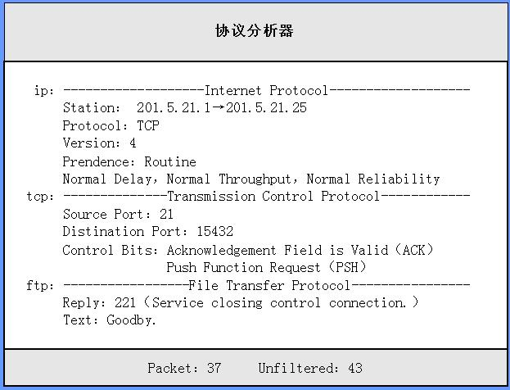
FTP服务器对QUIT命令的响应包的结构

Slide 76
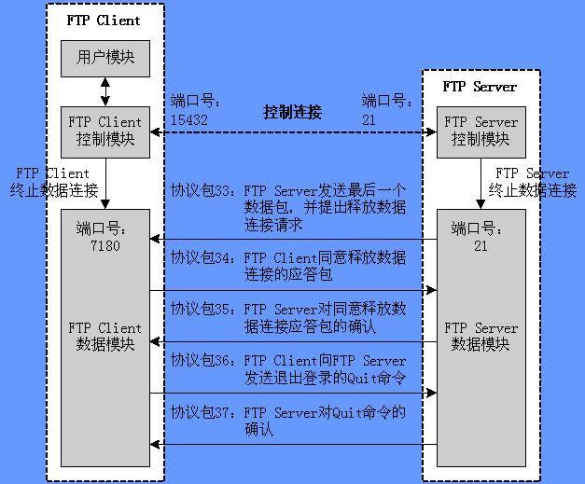
FTP数据连接释放过程

Slide 77
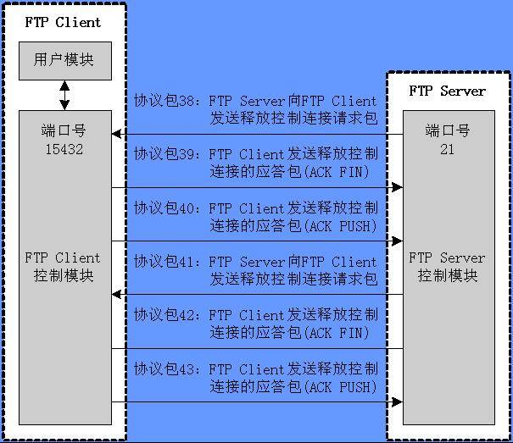
FTP控制连接的释放过程

Slide 78
小结
应用层服务主要有：电子邮件E-mail、文件传输协议FTP、网络终端协议Telnet与WWW等；
应用层协议可以分为3种类型：一类依赖于面向连接的TCP协议，一类依赖于面向连接的UDP协议，另一类则既依赖于TCP协议，也可以依赖于UDP协议；
Internet域名系统采用的是层次结构，DNS服务器的层次是与域名的层次相适应的；
WWW服务在Internet技术发展中有着重要的影响，它的核心技术是超文本标记语言HTML、超文本传输协议HTTP与超链接hyperlink。

